Slide 1
§3.1 n维向量及其线性组合
一、n 维向量
1、定义
定义1: n 个有次序的数a₁, a₂, ···, a_{n}所组成的数组称为n维向量, 这n个数称为该向量的n个分量, 第 i 个数a_{i} 称为第 i 个分量.
分量全为实数的向量称为实向量, 分量为复数的向量称为复向量.

Slide 2
例如: (1, 2, ···, n)为 n 维实向量.
(1+2i, 2+3i, ···, n+(n+1)i )为 n 维复向量.
第1个分量
第2个分量
第n个分量

Slide 3
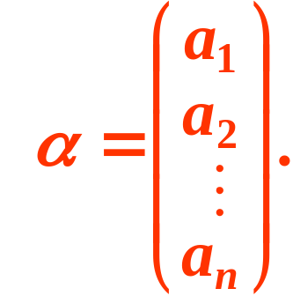

写成一列的 n 维向量, 称为列向量, 也就是列矩阵,通常用a, b, α, β 等表示, 如:
写成一行的 n 维向量, 称为行向量, 也就是行矩阵,通常用a^{T}, b^{T}, α^{T}, β^{T} 等表示, 如:
分量全为0的向量称为零向量，记作0

Slide 4
注意:
1. 一个n维向量可以写作行向量，也可写作列向量，但行向量和列向量总被看作是不同的向量;
2. 当没有明确说明是行向量还是列向量时, 都当作列向量.

Slide 5






2、运算法则
行向量和列向量都按照矩阵运算法则进行运算, 详见P111－112
由运算规则可以得到：
或
有唯一解

Slide 6


3、向量空间
定义：数域F上的全体n维向量，定义了上述加法和
数乘，并满足上述八条运算规律，则称之为
F上的n维向量空间，记作
当F＝R时，称为n维实向量空间，记作

Slide 7

当 n > 3 时,
当 n ≤ 3 时,
向 量
解析几何
线性代数
坐标系
既有大小又有方向的量
有次序的实数组成的数组
几何形象:可随意平
行移动的有向线段
代数形象:向量
的坐标表示式

Slide 8

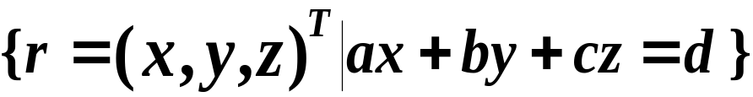


空 间
解析几何
线性代数
坐标系
点空间:点的集合
向量空间:向量的集合
几何形象:空间
曲线、空间曲面
代数形象:向量
空间中的平面
点(x, y, z)的集合——平面
向量(x, y, z)^{T}的集合
一一对应

Slide 9
二、向量组的线性相关性
1、向量组的线性组合
定义: 给定向量组A: α₁, α₂, ···, α_{m}, 对于任何一组实数k₁, k₂, ···,k_{m}, 向量
k₁α₁ + k₂α₂ + ··· + k_{m}α_{m}
称为向量组A: α₁, α₂,···, α_{m}的一个线性组合, k₁, k₂, ···, k_{m}称为这个线性组合的系数.

Slide 10



若记
则称
可由
线性表示（线性表出）.

Slide 11
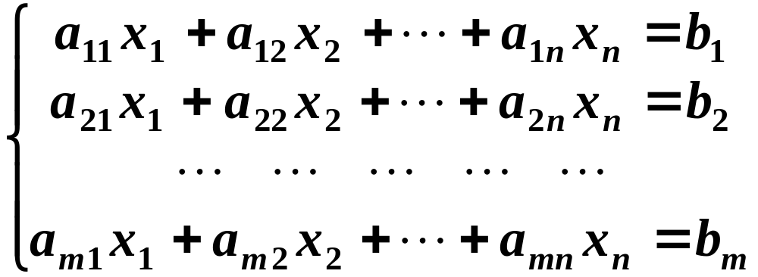




对于线性方程组
线性方程组的向量形式
方程组与增广矩阵的列向量组之间一一对应.

Slide 12
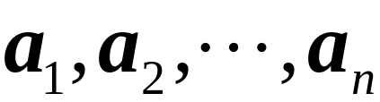
于是向量 b 能由向量组
线性表示
线性方程组
有解.

Slide 13
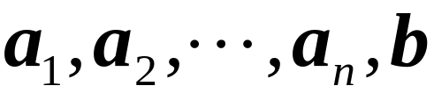
方法: 对于具体的向量
要判断向量 b
能否由向量组
线性表示, 转化为
判断线性方程组
是否有解.
要求表达式，就是求解方程组.

Slide 14
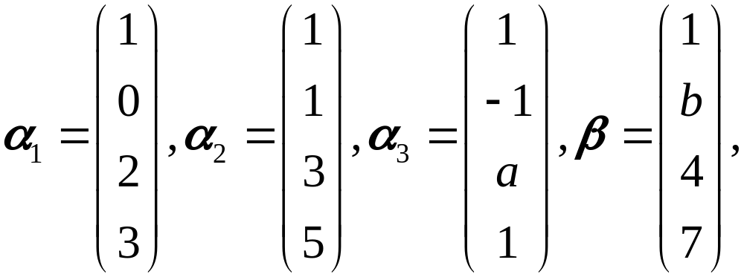
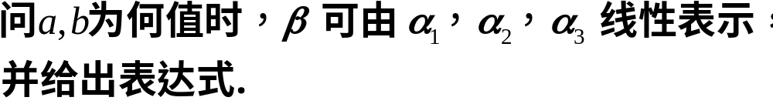

例1. 已知
解：设
对上述线性方程组的增广矩阵施行初等行变换：

Slide 15
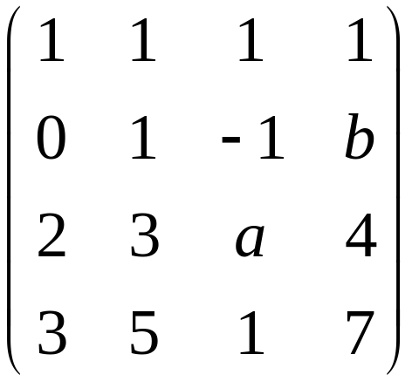
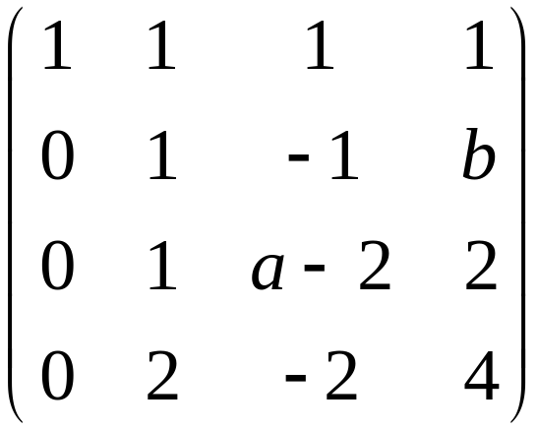
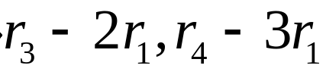
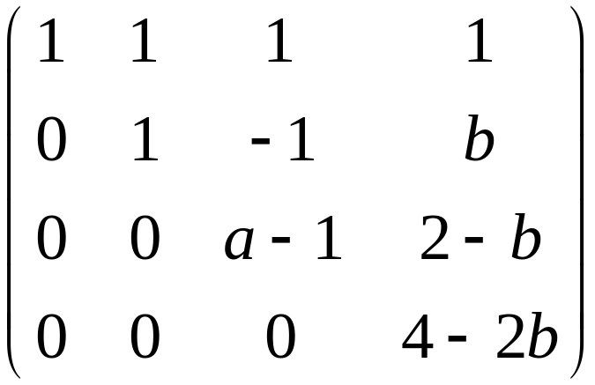
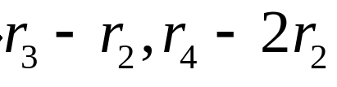

Slide 16

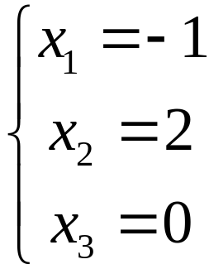

于是当 b=2 时线性方程组有解，即

Slide 17

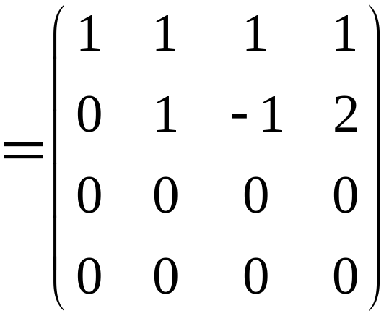
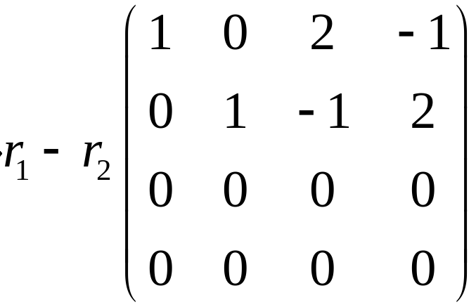
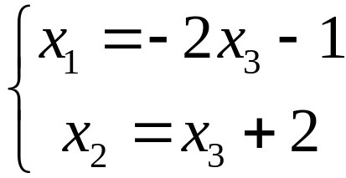

取
代入方程组

Slide 18
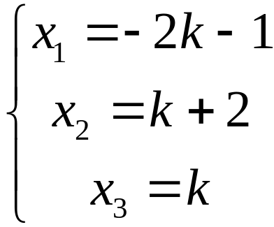
k为任意实数
得到原方程组的解为

Slide 19
2、向量组的线性相关与线性无关 的定义
定义: 给定向量组A: α₁, α₂, ···, α_{m} , 如果存在不全为零的数 k₁, k₂, ···,k_{m} , 使
k₁α₁ + k₂α₂ + ··· + k_{m}α_{m} = 0
则称向量组A是线性相关的, 否则称它是线性无关.
注意1: 对于任一向量组而言, 不是线性无关的就是线性相关的.
注意2: 若α₁, α₂, ···, α_{m}线性无关, 则只有当λ₁=λ₂ = ··· =λ_{m}=0时, 才有λ₁α₁ +λ₂α₂ + ··· +λ_{m}α_{m} = 0 成立.

Slide 20
注意3: 向量组只包含一个向量α 时,若α=O则说α线性相关; 若α≠O, 则说α 线性无关.
注意4: 包含零向量的任何向量组是线性相关的.
注意5: 对于含有两个向量的向量组, 它线性相关的充要条件是两向量的分量对应成比例, 几何意义是两向量共线; 三个向量线性相关的几何意义是三向量共面.

Slide 21




例2: 讨论n维单位坐标向量组
的线性相关性.
第i个分量
解：设
即
整理得：
即
所以线性无关.

Slide 22
3、向量组线性相关性的判定
定理1: 向量组 α₁, α₂, ···, α_{m} (当 m≥2 时)线性相关的充分必要条件是α₁, α₂, ···, α_{m}中至少有一个向量可由其余 m–1个向量线性表示.
注意：不是任意向量可由其余向量线性表示.

Slide 23
证明: 充分性. 设α₁, α₂, ···, α_{m}中有一个向量(比如α_{m} )能由其余向量线性表示,
即有
α_{m} =λ₁α₁ +λ₂α₂ + ··· +λ_{m–1}α_{m–1}
也就是
λ₁α₁ +λ₂α₂ + ··· +λ_{m–1}α_{m–1} + (-1)α_{m} =0
显然λ₁, λ₂, ···, λ_{m–1}, (-1)这m个数不全为0,
故α₁, α₂, ···, α_{m}线性相关.

Slide 24
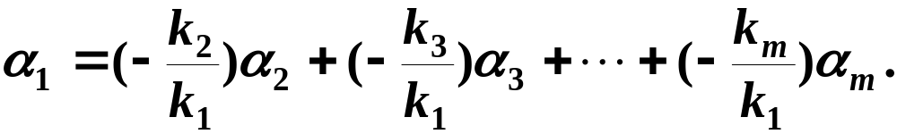
必要性. 设α₁, α₂, ···, α_{m}线性相关.
则有不全为0的
数k₁, k₂, ···,k_{m}, 使
k₁α₁ + k₂α₂ + ··· + k_{m}α_{m} =O
不妨设k₁≠0,
则有
即α₁能由其余向量线性表示.
证毕

Slide 25
线性相关性在线性方程组中的应用
若方程组中有某个方程是其余方程的线性组合时,这个方程就是多余的, 这时称方程组(各个方程)是线性相关的; 当方程组中没有多余方程, 就称该方程组(各个方程)线性无关或线性独立的.

Slide 26

定理 1 的逆否命题是：
向量组
线性无关
向量组中任何一个向量都不能由其余向量线性表示.

Slide 27

由线性相关和线性无关的定义可知
线性相关
齐次线性方程组
有非零解.
线性无关
只有零解.

Slide 28
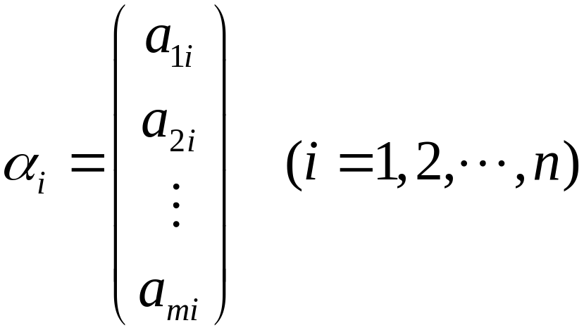
定理2 : 向量组A线性相关等价于齐次线性方程组
x₁α₁ + x₂α₂ + ··· + x_{n}α_{n}=O
即Ax=O有非零解, 其中A=(α₁, α₂, ···, α_{n}).

Slide 29
方法：对于具体的向量
，判断其线性相关性
转化为判断齐次线性方程组
是否有非零解.

Slide 30



如果A为方阵（向量的维数和向量组中向量的个
数相等），由Cramer法则可知：
线性相关
线性无关

Slide 31
而对于齐次线性方程组，当方程的个数比未知数的个数
少时，方程组一定有非零解.
向量的维数
向量的个数
所以有：
推论： m个n维向量组成的向量组, 当n<m时一定
线性相关.
特别地，n＋1 个 n 维向量一定线性相关.

Slide 32
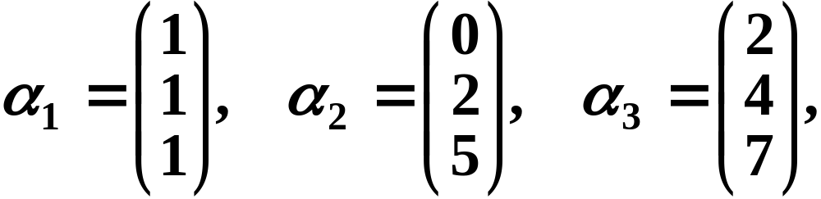


例3: 已知
试讨论向量组α₁, α₂, α₃及α₁, α₂的线性相关性.
解: 首先容易得到
向量组 线性无关.
不能观察得到结果时
如何做？
又因为
故向量组α₁, α₂, α₃线性相关.
用定义，判断方程组
是否有非零解！

Slide 33
例4: 已知向量组a₁, a₂, a₃线性无关, 试证向量组b₁=a₁+a₂, b₂=a₂+a₃, b₃=a₃+a₁线性无关.
典型方法
证: 设有x₁, x₂, x₃, 使
x₁ b₁ + x₂ b₂ + x₃b₃ =0
即 x₁(a₁+a₂) + x₂(a₂+a₃) + x₃(a₃+a₁) = 0,
亦即 (x₁+x₃)a₁ + (x₁+x₂)a₂ + (x₂+x₃)a₃ = 0,
因向量组a₁, a₂, a₃线性无关,

Slide 34
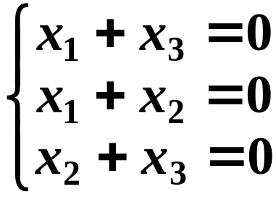
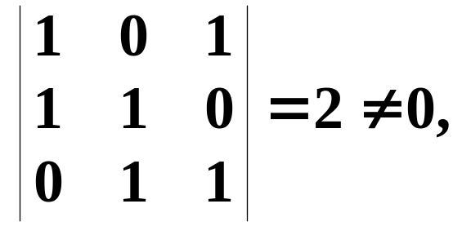
所以
由于此方程组的系数行列式
故方程组只有零解, 即只有x₁=x₂=x₃=0,
因此由定义得, 向量组b₁, b₂, b₃线性无关.
也可直接求解方程组.
对于抽象的向量组，判断其是否线性无关，用定义,
利用条件后仍转化为齐次线性方程组是否有非零解。

Slide 35
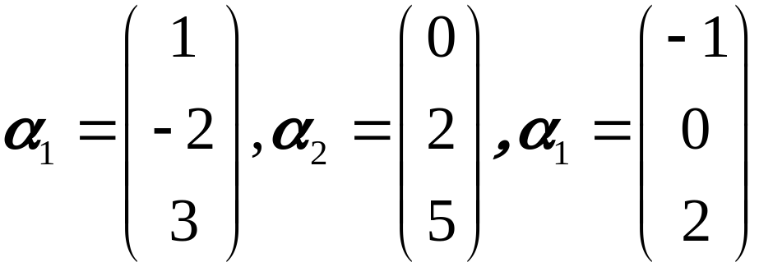
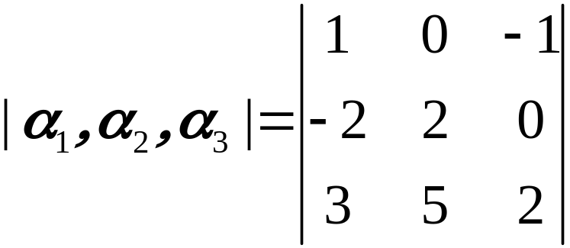
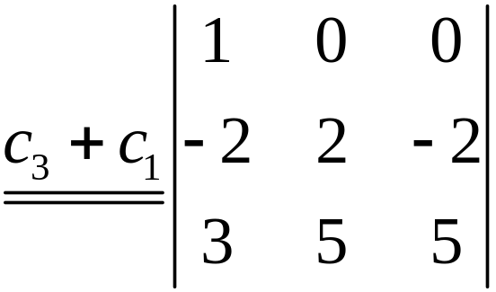
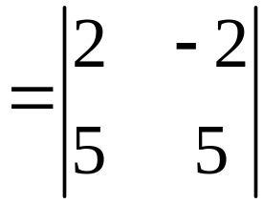

例5：判定下面的向量组
的线性相关性.
解：
因为
所以向量组线性 无关.

Slide 36



定理3： 设向量组A: α₁, α₂, ···, α_{m}线性无关, 而向量组
B: α₁, α₂, ···, α_{m}, β 线性相关, 则向量β 必能由向量组A线性表示, 且表示式是唯一的.
证：
因为
线性相关，所以存在不全为
0的数
使得
又因为
线性无关，所以有
从而

Slide 37
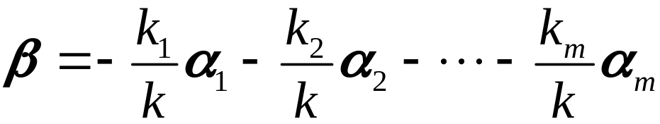
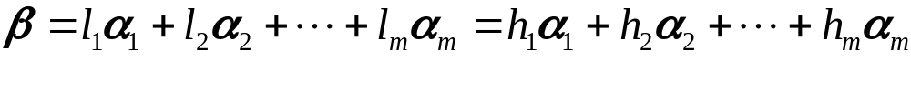
再证表示法的唯一性，设
则有
因为
线性无关，所以

Slide 38
即
故表示方法唯一.

Slide 39


推论：若n个n维向量 线性无关，那么
任一个n维向量
可由
线性表示，且表示方法唯一.

Slide 40
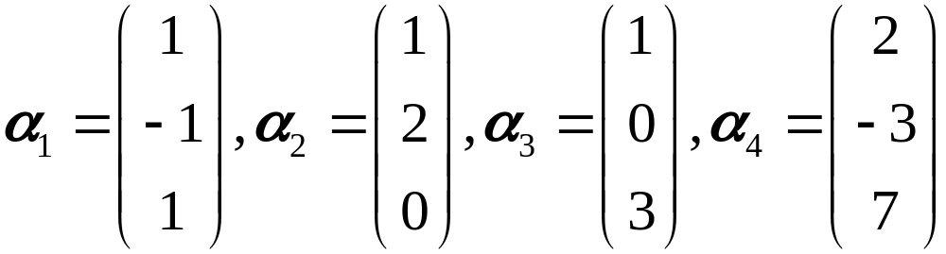

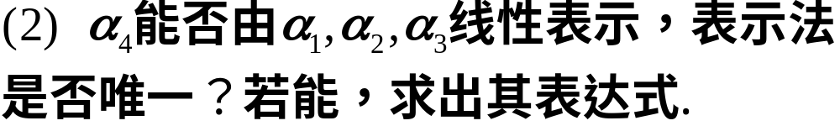
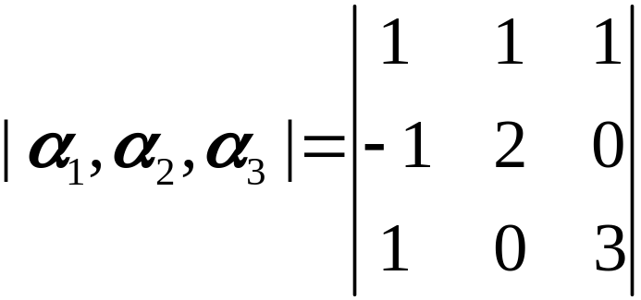
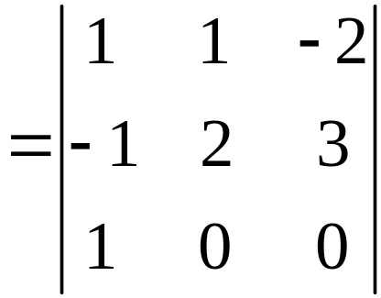


例6：设
问：
解：因为
所以

Slide 41

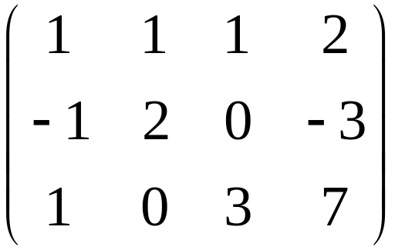
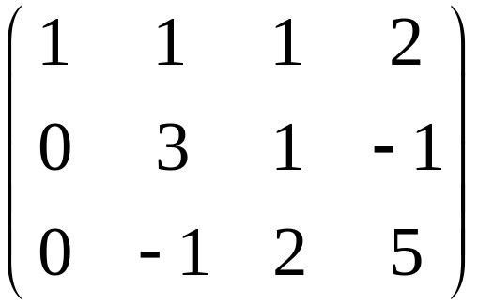
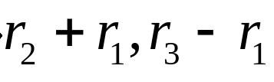
于是
设
上述方程组的增广矩阵为：

Slide 42
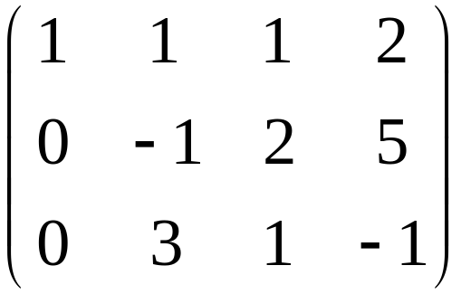
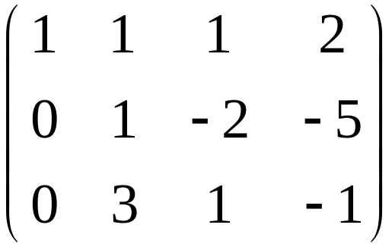
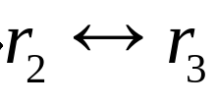
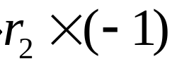
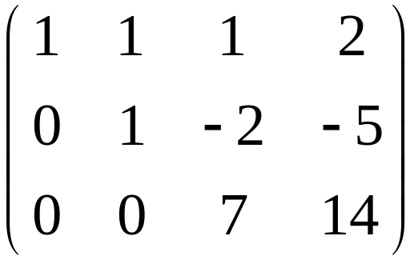
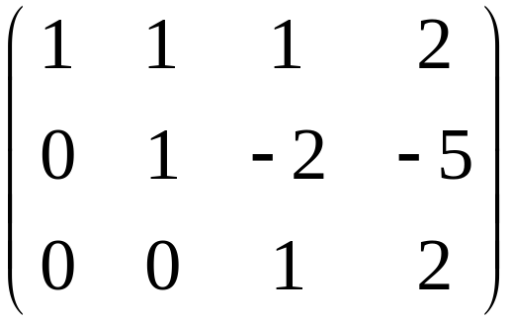
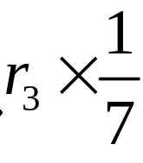
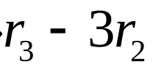

Slide 43
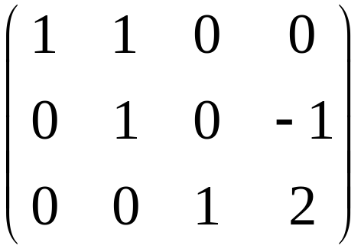
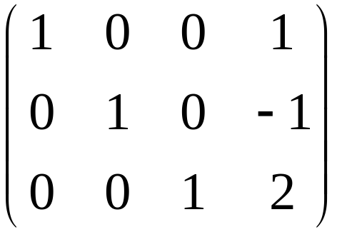
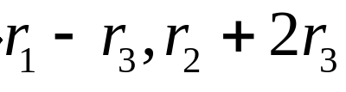
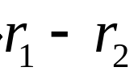


于是
故
说明：当题设向量为行向量时，作行列式或矩阵时，
均当作列向量处理.

Slide 44
定理4: (1)若向量组A:α₁, α₂, ···, α_{m}线性相关, 则向量组B: α₁, α₂, ···, α_{m}, α_{m+1}也线性相关; 反言之, 若向量组B线性无关, 则向量组A也线性无关.
部分相关
整体相关
整体无关
部分无关

Slide 45
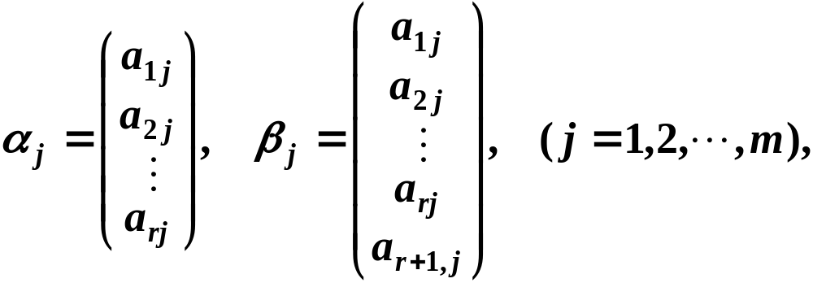
(2)设
即α_{j} 添上一个分量后得向量β_{j}. 若向量组A: α₁, α₂, ···, α_{m}线性无关, 则向量组B: β₁, β₂, ···, β_{m}也线性无关; 反言之, 若向量组B线性相关, 则向量组A也线性相关.
低维无关
高维无关
高维相关
低维相关

Slide 46
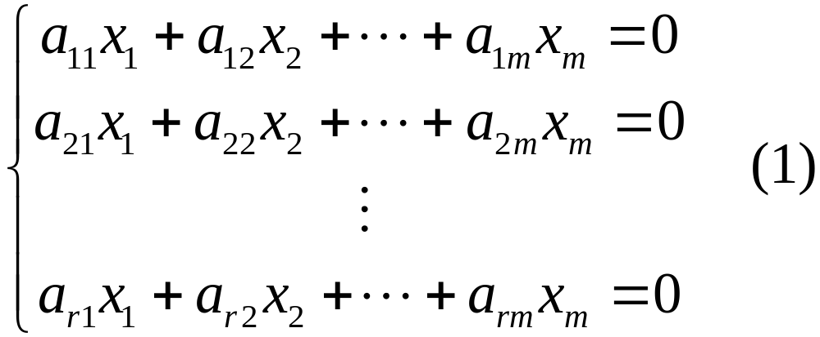
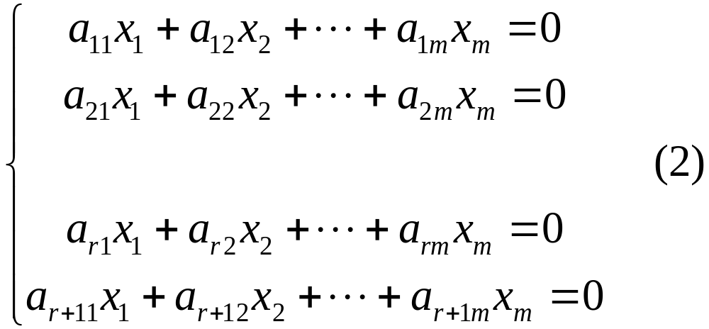
考虑方程组
和

Slide 47


（1）只有零解
（2）只有零解
（2）有非零解
（1）有非零解
即：
线性无关
线性无关
线性相关
线性相关
说明：该结论可推广到在原向量后加有限个分量的情形

Slide 48
例7: 设向量组a₁, a₂, a₃线性相关, 向量组a₂, a₃, a₄线性无关. 证明
(1) a₁能由a₂, a₃线性表示;(2) a₄不能由a₁, a₂, a₃线性表示.
证明(1): 由于向量组a₂, a₃, a₄线性无关, 则由定理4之结论(1)知向量组a₂, a₃线性无关.
又由于向量组a₁, a₂, a₃线性相关, 则由定理3知, 向量a₁能由a₂, a₃线性表示, 且表示式唯一.

Slide 49
证明(2): 用反证法. 若a₄能由a₁, a₂, a₃线性表示.
而a₁能由a₂, a₃线性表示, 则 a₄能由a₂, a₃线性表示.
但这与a₂, a₃, a₄线性无关矛盾,
所以, a₄不能由a₁, a₂, a₃线性表示.

Slide 50
四、小结
1. 线性相关与线性无关的概念;
2. 线性相关与线性无关的判定方法: 定义, 4个定理(难点).
思考题
试证明:
(1) 一个向量α线性相关的充要条件是α=O;
(2) 一个向量α线性无关的充要条件是α≠O;
(3) 两个向量α, β 线性相关的充要条件是存在k₁使 α=k₁β 或者存在k₂使 β =k₂α, 但两式不一定同时成立.

Slide 51


思考题解答
证明: (1), (2)略.
(3): 必要性. 设向量α, β 线性相关, 则存在不全为零的数x, y, 使 xα + yβ = 0.
不妨设, x≠0, 则
令
即可.
充分性: 不妨设α=kβ ,
则1·α +(-k)β = 0,
则由定义知, 向量α, β 线性相关.

